Slide 1
Les tests

Slide 2
en langage naturel
si (condition) faire:
début de si
instructions 1
fin de si
instructions 2
(condition ) est une expression booléenne.
Le bloc d'instructions 1 n'est exécuté que si la condition vaut true.
Le bloc d'instructions 2 n'est pas dans le "si" et sera éxécuté quelque soit la valeur de la condition.

Slide 3
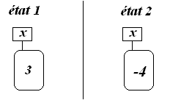
exemple
si (x>0) faire:
début de si
afficher ("tata")
fin de si
afficher ("toto")
que donne l'exécution de cet algorithme dans les états suivants ?

Slide 4
de la nécessité d'indenter
cet algorithme vous semble-t-il non ambigu?
x=1
si (x>0) faire:
afficher ("tata")
afficher ("toto")

Slide 5
variantes
si (condition) faire:
début de si
instructions 1
fin de si
sinon si (condition 2) faire:
début de si
instructions 2
fin de si
sinon faire:
début de sinon
instructions 3
fin de sinon
instructions4
si (condition) faire:
début de si
instructions 1
fin de si
sinon faire:
début de sinon
instructions 2
fin de sinon
instructions 3

Slide 6
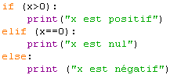
en langage de programmation
en python:
en java:
if (x>0){
System.out.println("x est positif");}
else if (x==0){
System.out.println("x est nul");}
else {
System.out.println("x est négatif");}

